Slide 1

KT AIVLE School
1차 미니프로젝트_조별 발표 템플릿
AI 03반 10조
Let’s make it possible

Slide 2
가설 수립
조에서 설정한 가설을 최소 3개 이상 작성해주세요.
가설 1 : 자치구별 면적이 높을수록 정류장수가 많고 평균이동시간이 길 것이다.
가설 2 : 서울 자치구별 차량 등록수가 많을 수록 버스 이용량이 많을 것이다.
가설 3 : 음식점 종사자 수가 많을 수록, 유동인구가 많고 평균 이동 시간이 길 것이다.

Slide 3
단변량 분석
시각화 위주로 작성해주세요
(1) 가설1
**전처리 사항**
- 자치구별 넓이, 자치구별 평균 이동 시간의 합, 자치구별 정류장 수를 자치구를 기준으로 merge 하였다.
**추가 분석해볼 사항 도출**
- 추가로 교통량 데이터를 추가하여 평균 이동 시간과 연관이 있는지 확인하여 버스 노선 추가가 유의미한 해결 방안이 될 수 있는지 판단해야한다.
(2) 가설2
**전처리 사항**
- 승용, 승합, 화물, 특수 로 나누어져 있는 차량등록 데이터 중에, 대중교통과 관련이 있을 승용, 승합 차량만 따로 합산하여, 상관관계와, p-value를 개선하였습니다.
(3) 가설3
**전처리 사항**
- 업종 종사자 수 중 '한식일반음식점', '기타주점', '카페', '한식육류음식점'을 '음식점 수' 하나의 행으로 묶었습니다.
- 각 노선별로 지나는 정류장의 경위도 정보를 통해, 지나가는 자치구를 계산할 때, 중복을 제거하여, 자치구별 고유 노선 갯수를 구하였습니다.
**추가 분석해볼 사항 도출**
- 중구와 송파구와 같이 음식점의 수가 비슷하지만, 매우 다른 평균 이동 시간을 나타내는 구간은 왜 이동 시간이 그러한 지 추가적인 이유가 필요해 보입니다.

Slide 4
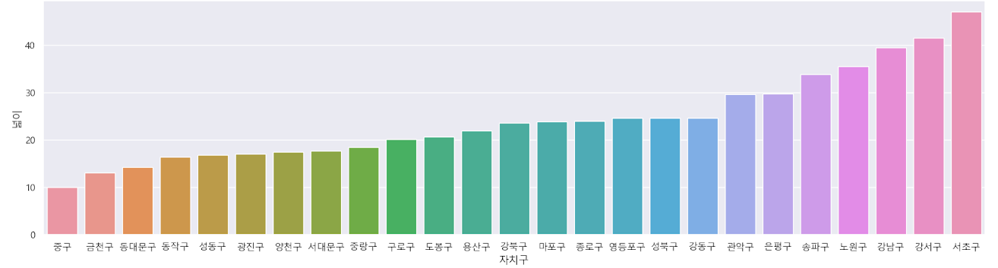
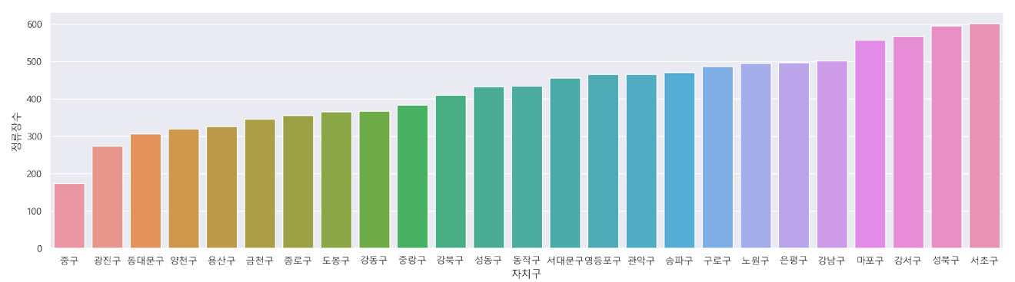
단변량 분석
시각화 위주로 작성해주세요
가설 1.
(1) x1 = 넓이
- 자치구의 넓이가 클 수록
정류장의 수가 많아지고,
이동 거리 또한 늘어나게 된다.
따라서 평균 이동 시간이 넓이와
관계가 있을 것이라 판단된다.
(2) x2 = 정류장수
- 정류장수가 증가함에 따라서
정차 빈도가 잦아
평균 이동 시간이 넓이와
관계가 있을 것이라 판단된다.

Slide 5
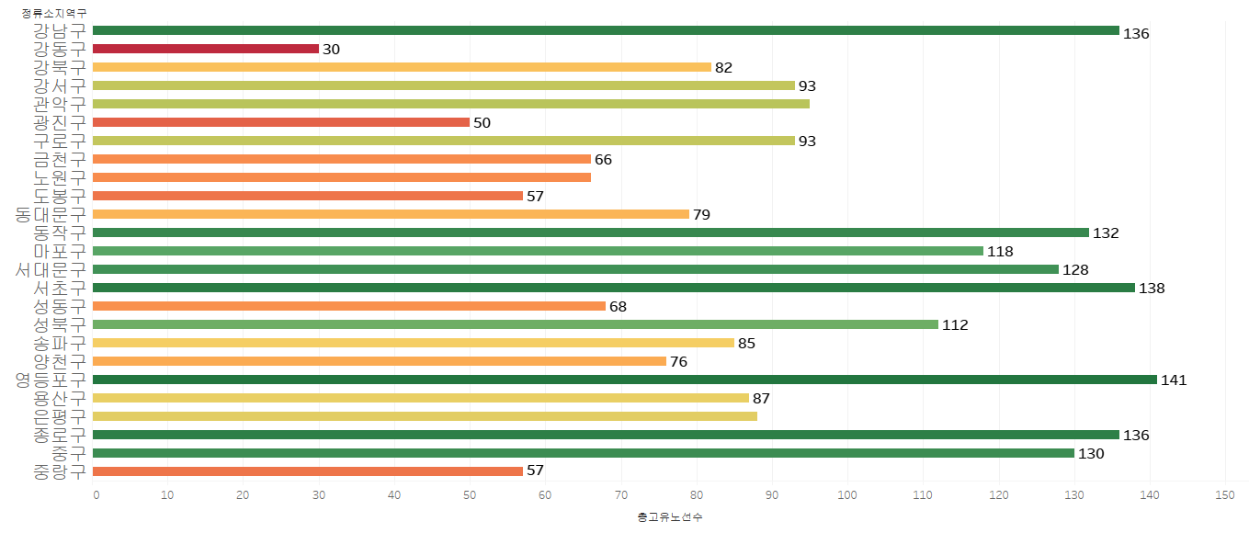
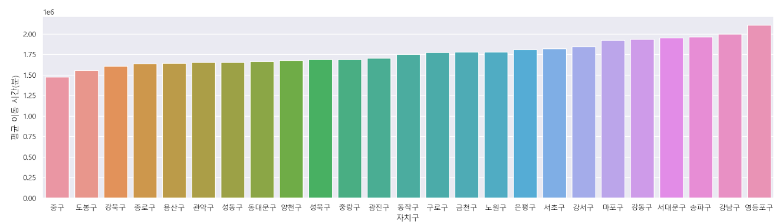
단변량 분석
가설 1.
(3) x3 = 노선수
- 같은 자치구내에서의
평균 이동 시간이 크다는 것은
자치구의 면적이 넓거나
정류장가 많아 정차 횟수가
잦음을 예상할 수 있으며,
또한 노선의 형태가 고르게
분포 되지 못함을
예상 할 수 있다.
(4) y = 평균이동시간(분)

Slide 6
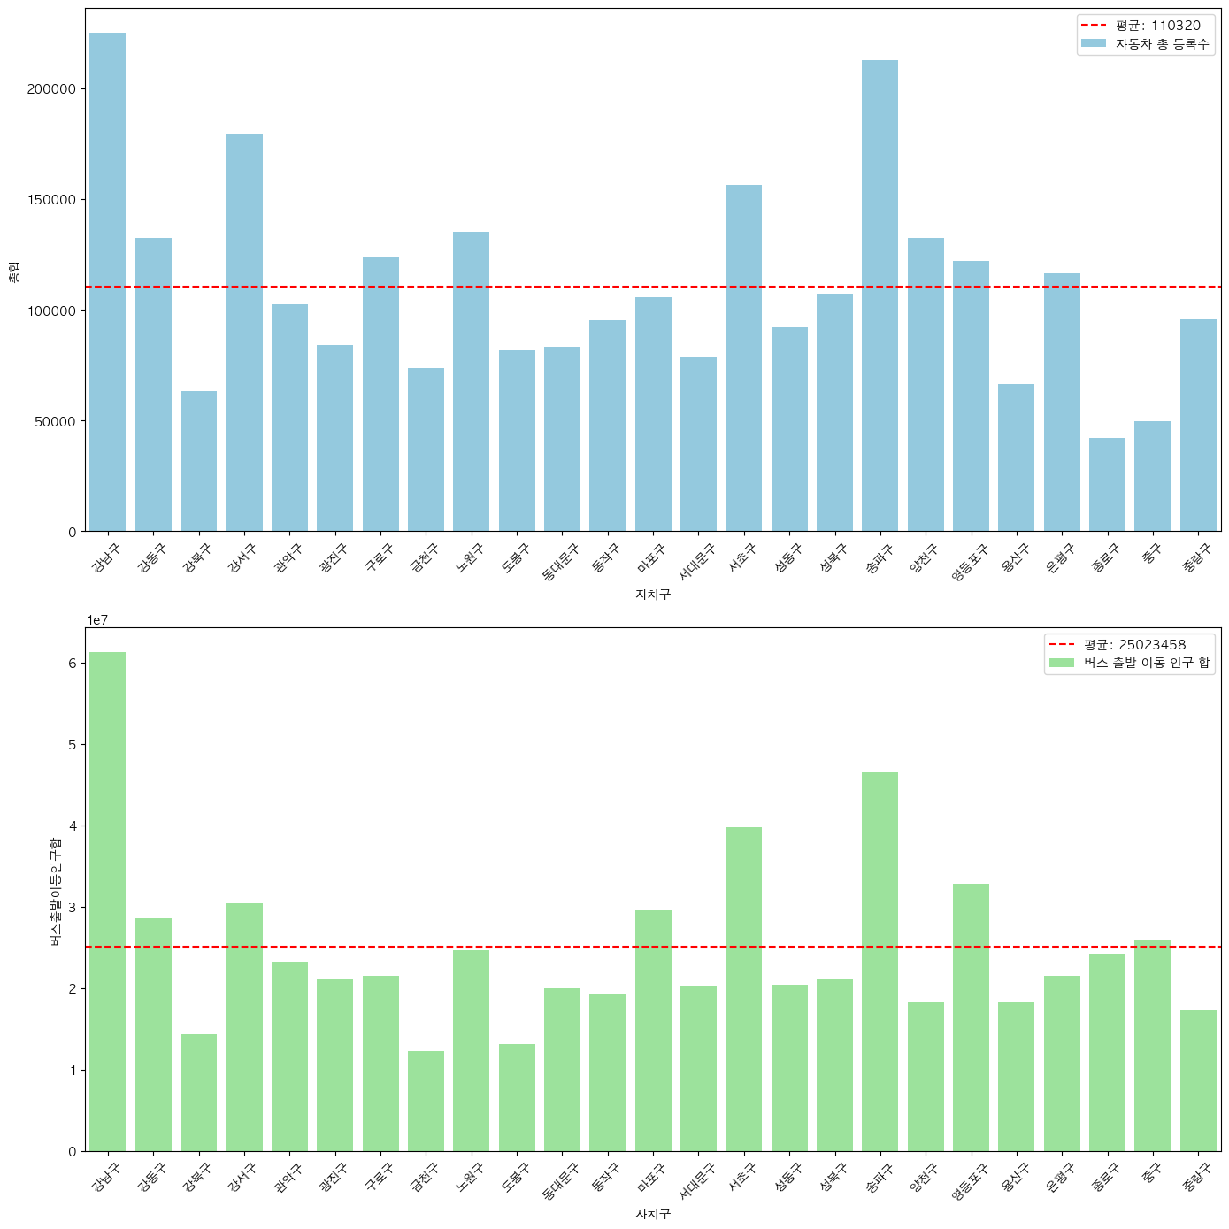
단변량 분석
가설 2.
x = 서울 자치구별 차량 등록 수
- 자치구별 관용, 자가, 영업용 승합과 승용차의 합을 의미합니다. 이는 각 자치구 별로 승용차의 등록 대수를 알 수 있습니다.
y = 버스 출발 이동인구합
- 자치구별 버스 출발이동인구의 합을 의미합니다.
이는 서울시민의 거주지의 분포를
유추할 수 있는 데이터가 될 수 있습니다.

Slide 7
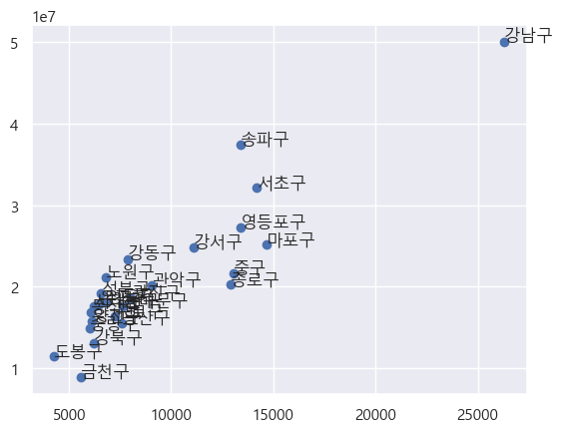
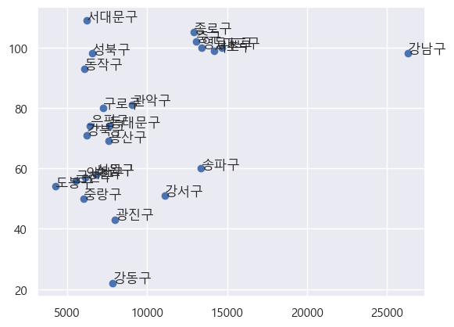
단변량 분석
가설 3.
(1) x = 음식점 종사자 수
y1 = 유동인구 수
- 음식점 종사자 수는 해당 구에 얼마나 많은 음식점 사업이 이루어지고 있나를 나타내며, 해당 사항은 해당 구에 전체적인 유동인구가 많다는 증거가 됩니다.
(2) x = 음식점 종사자 수
y2 = 평균 이동 시간
- 음식점 종사자 수와 평균 이동 시간에는 관계가 없는 것처럼 보입니다.
이는 음식점 종사자가 먼 곳이 아닌
근처에서 다닐수도 있다는 가능성을
유추할 수 있었습니다.
(3) x = 음식점 종사자 수
y3 = 노선수
- 음식점 종사자 수가 많을 수록
노선의 수가 많아 보이는데
이는 사람이 많이 다니는 위치에
노선의 수가 많고, 사람이 많기에
음식점이 많다는 것을 확인할 수
있었습니다. 하지만 서대문구 종로구와
같이 노선의 수가 많지만 음식점의 수는
적은 지역도 존재합니다.

Slide 8
이변량 분석 및 가설검정
X 와 Y의 관계를 살펴봅시다.
가설 1. 자치구별 면적이 높을수록 정류장수가 많고 평균이동시간이 길 것이다.
(1) x1 = 넓이(면적) , y = 평균 이동 시간(분)
PearsonRResult(statistic=0.44954376317695366, pvalue=0.02416223756324472)
=> 넓이와 정류장수는 강한 양의 상관관계를 갖는다.
(2) x1 = 넓이, y = 평균 이동 시간(분)
PearsonRResult(statistic=0.4495437631769537, pvalue=0.02416223756324472)
= > 평균 이동 시간과 넓이는 약한 양의 상관관계를 갖는다.
(3) x2 = 정류장수, y = 평균 이동 시간(분)
PearsonRResult(statistic=0.5370492679329871, pvalue=0.005637166048056491)
=> 평균 이동 시간과 정류장수는 약한 양의 상관관계를 갖는다.
(4) x3 = 노선수, y = 평균 이동 시간(분)
PearsonRResult(statistic=0.12117796893125948, pvalue=0.5639369832521209)

Slide 9
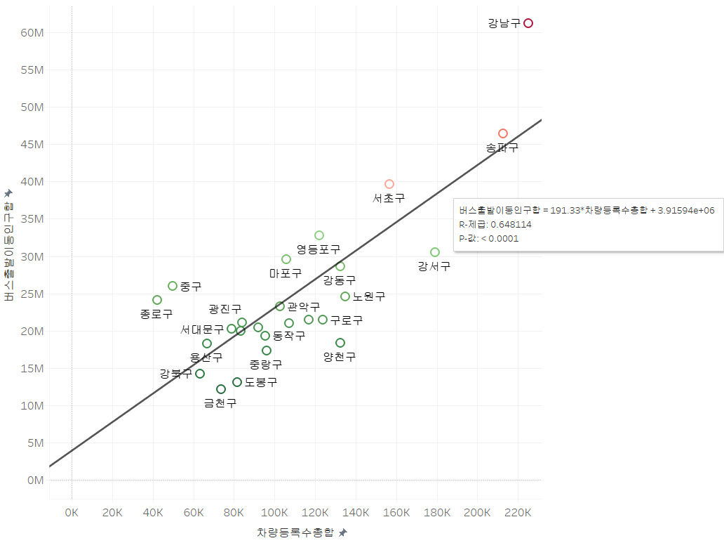
이변량 분석 및 가설검정
X 와 Y의 관계를 살펴봅시다.
가설 2. 차량 등록수가 많은 지역일수록 버스이용량이 많다.
x = 서울 자치구별 차량 등록 수
y= 버스 출발 이동인구합
PearsonRResult
(statistic=0.805055, pvalue=1.2166e-06)
서울 자치구별 차량 등록수와
버스 출발 인구합은 강한 양의 상관관계가
있다.

Slide 10
이변량 분석 및 가설검정
X 와 Y의 관계를 살펴봅시다.
가설 3. 음식점 종사자 수가 많을수록 유동인구가 많고, 평균 이동시간이 길 것이다.
(1) x = 음식점 종사자 수, y1 = 유동인구 수
PearsonRResult(statistic=0.9087625539440274, pvalue=3.3492622911554334e-10)
유동인구수와 음식점은 상관관계가 매우 강하고 서로 양수의 관계를 높게 가지고 있습니다.
-> **강한 상관관계를 가집니다.**
(2) x = 음식점 종사자 수, y2 = 평균 이동 시간
PearsonRResult(statistic=-0.0027101881339331446, pvalue=0.9897417531396839)
음식점에 따른 평균 이동 시간은 음식점수와 상관이 없는 것으로 파악할 수 있었습니다.
-> **상관관계가 존재하지 않습니다.**
(3) x = 음식점 종사자 수, y3 = 노선수
PearsonRResult(statistic=0.4382894822711772, pvalue=0.028416099981511945)
노선수는 어느정도 음식점 개수에 따라 비례하고 있지만 강한 관계를 가지고 있지는 않았습니다.
-> **약한 상관관계를 가집니다.**

Slide 11
이변량 분석 및 가설검정
Y와의 관계를 3가지 그룹으로 정리해봅시다.
강한 관계의 x
- 자치구별 면적과 정류장 수 - 음식점 종사자 수와 유동인구 수
중간 관계의 x
- x2 = 정류장수, y = 평균 이동 시간(분)
약한 관계의 x
- 음식점 종사자 수와 평균 이동시간 - 노선 수와 평균 이동시간

Slide 12
결 론
어느 구에 버스 시설의 추가가 가장 필요한가요??
- 강서구, 중랑구, 도봉구
- 가설 2와 3의 분석을 도합했을 때, 음식점 종사자수가 많고, 대중교통 이용자에 비해 차량 등록 숫자가 높은 자치구를 선택하였습니다.
- 영등포구
- 가설 1에서 동일한 자치구 내에서 분석했을 때, 면적이 넓지도 않고, 정류장 수도 많지 않은데 평균 이동시간이 많은 지역이라서 선택했습니다.

